Slide 1
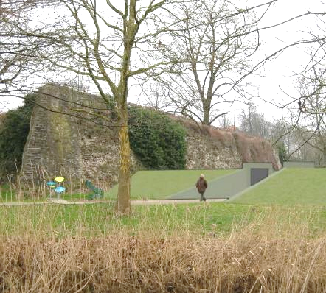
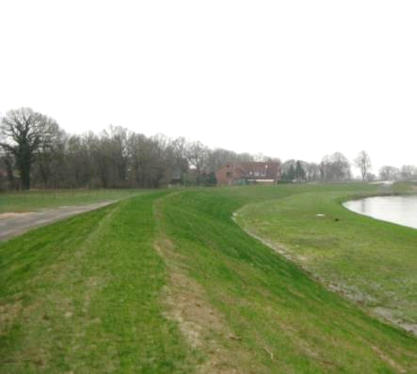
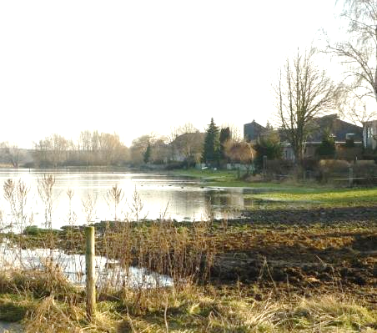


Hochwasserschutz für den Bereich Silbernkamp in Neustadt a. Rbge.
Vorstellung des Vorhabens

Slide 2
Zweck des Vorhabens
Die Stadt Neustadt a. Rbge. plant den Hochwasserschutz für das Wohngebiet Silbernkamp. Bei einem einhundertjährlichen Hochwasser (HQ₁₀₀) werden weite Teile des Wohngebietes mit Wassertiefen bis zu über 1,0 m überflutet.
Von den Überschwemmungen wären rund 250 Wohn- sowie 186 Nebengebäude betroffen. Die Schadenssumme bei einem HQ₁₀₀ wurde im Jahr 2003 auf 4,5 Millionen Euro mit einem Kosten-Nutzen-Verhältnis von etwa 1:3 beziffert. Darüber hinaus besteht eine Gefährdung durch Rückstau in die Regenwasserkanäle.
Die Stadt Neustadt a. Rbge. plant daher, einen linienhaften technischen Hochwasserschutz für das betroffene Gebiet in Form eines Hochwasserschutzdeiches umzusetzen.

Slide 3
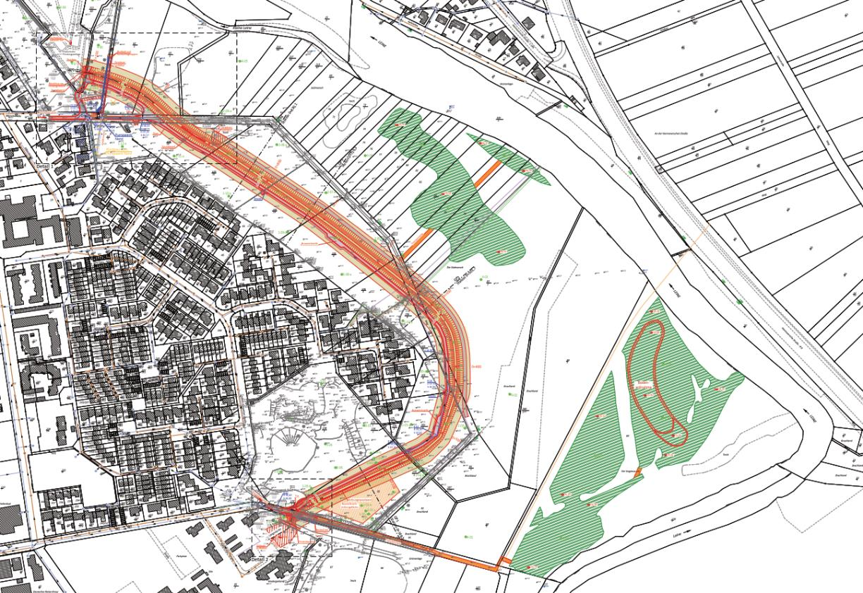
Geplante technische Maßnahmen
  Vorlandabgrabungen zum Ausgleich der Querschnittseinengung
  Abgrabung um bis zu 60 cm auf 66.000 m²
  Zusammen mit der Bodenentnahme werden rund 38.000 m³ Auelehm gewonnen
Hochwasserschutzdeich
  Länge 1.115 m
  Abstand Deichfuß zu Baugrenzen 50 m gemäß § 16 NDG

Slide 4
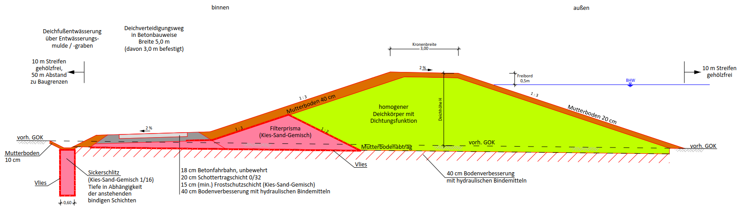
Geplante technische Maßnahmen
Regelprofil Deich
Kronenbreite 3,0 m
Böschungsneigung 1:3
Freibord 0,50 m über HQ100-Wasserstand
Höhe bis zu 3,30 m über Gelände

Slide 5
Geplante technische Maßnahmen
Ausbildung als Zwei-Zonen-Deich
Entwässerungsmulde führt das Sickerwasser ab
Sickerschlitz zur Druckentlastung der bindigen Auelehmschicht
Deichverteidigungsweg auf binnenseitiger Berme
beidseitig 10 m Streifen gehölzfrei

Slide 6
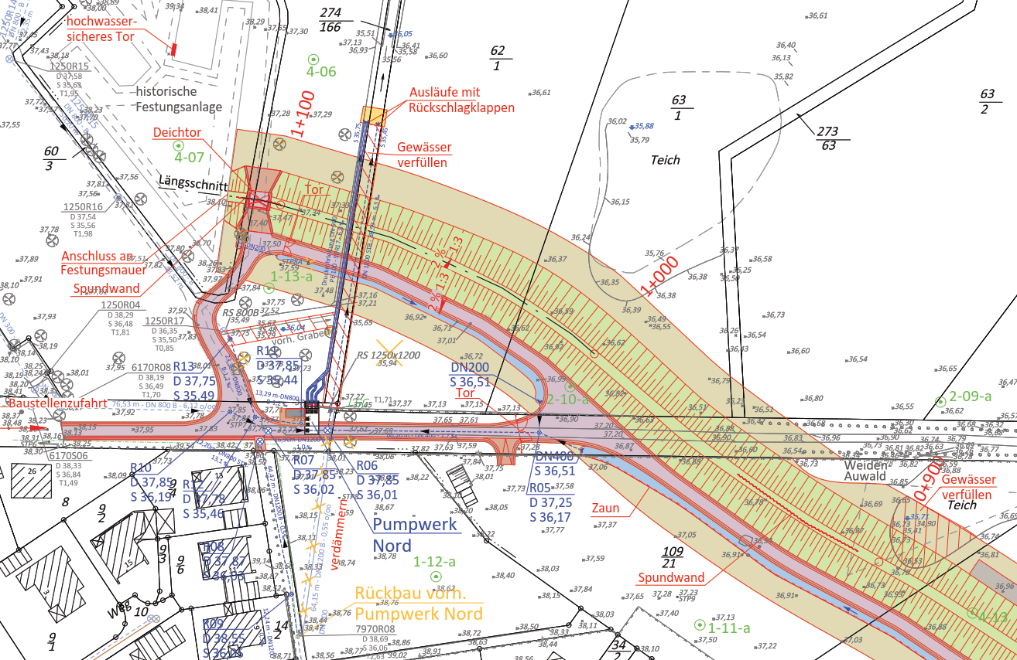
Geplante technische Maßnahmen
Hochwassersicheres Tor Kasematte
Anschluss an die historische Festungsmauer
Deichtor
Ersatzbau Pumpwerk Nord
Stahlspundwand bei Station 0+920 (Weiden-Auwald ist prioritärer FFH-Lebensraumtyp)
Vorhandener Teich bei Station 0+900 wird teilweise verfüllt

Slide 7
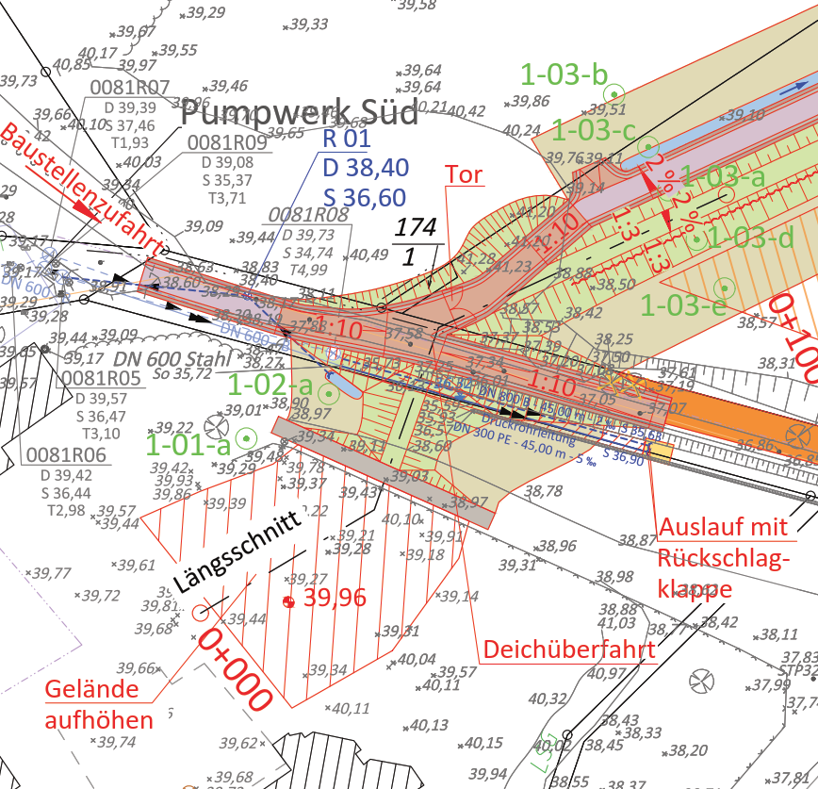
Geplante technische Maßnahmen
Flächige Aufhöhung im Bereich des Kindergartens
Deichüberfahrt bei Station 0+050 (Verlängerung Röntgenstraße)
Verlängerung der Freigefälle- und der Druckrohrleitung des Pumpwerks Süd
Dichtungsspundwand im Bereich der Altablagerung

Slide 8
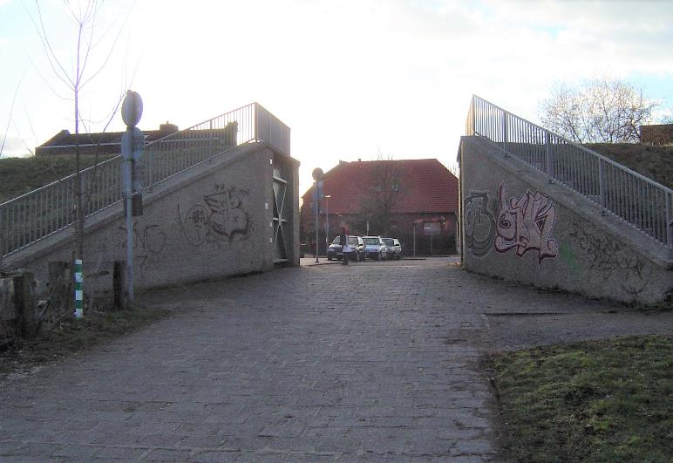
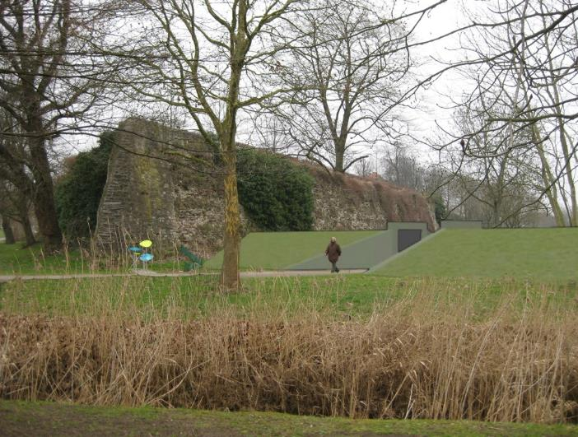
Geplante technische Maßnahmen
Anschluss an die historische Festungsmauer
Deichtor mit lichter Durchfahrtsbreite 5,0 m
Beispiel Hannover Ricklingen
Fotomontage

Slide 9
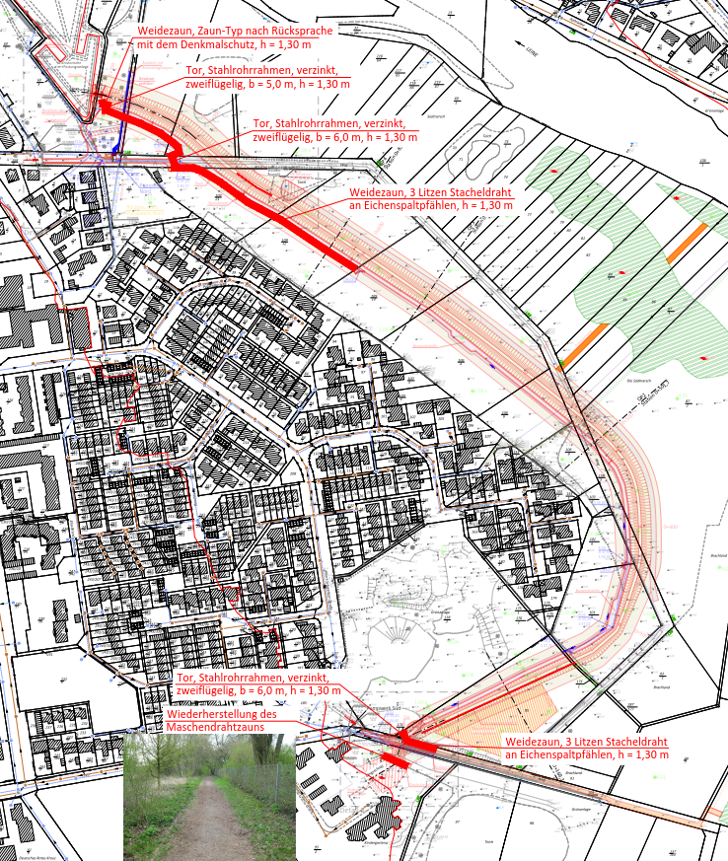
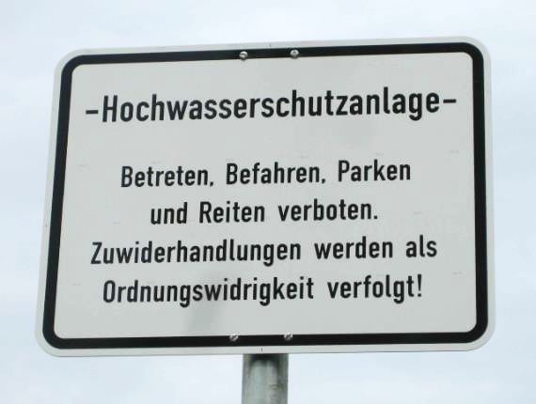
Geplante technische Maßnahmen
Zäune und Tore
Hinweisschilder

Slide 10
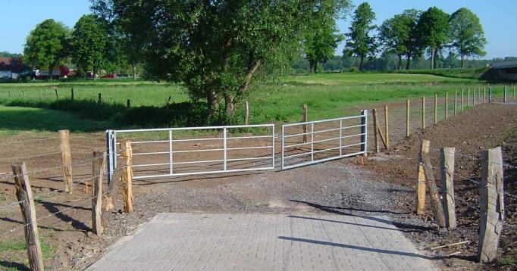
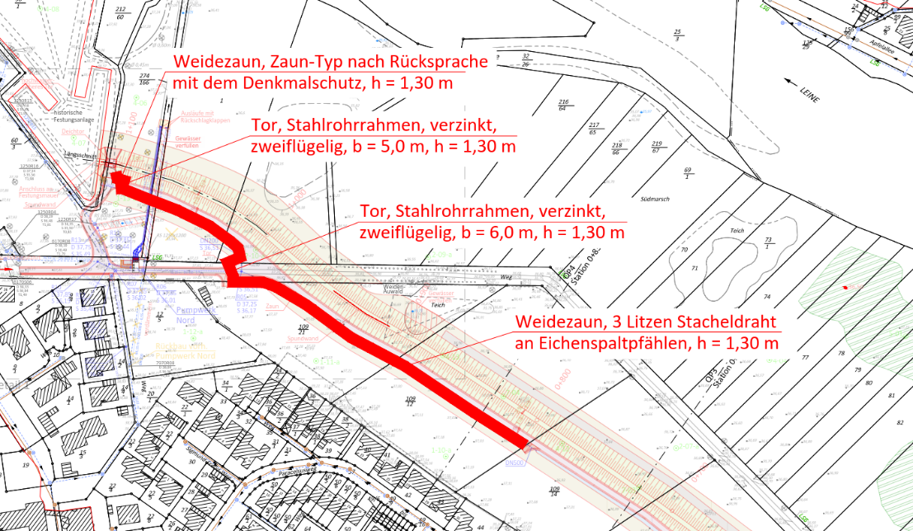
Geplante technische Maßnahmen
Zäune und Tore
Bereich Marschstraße

Slide 11
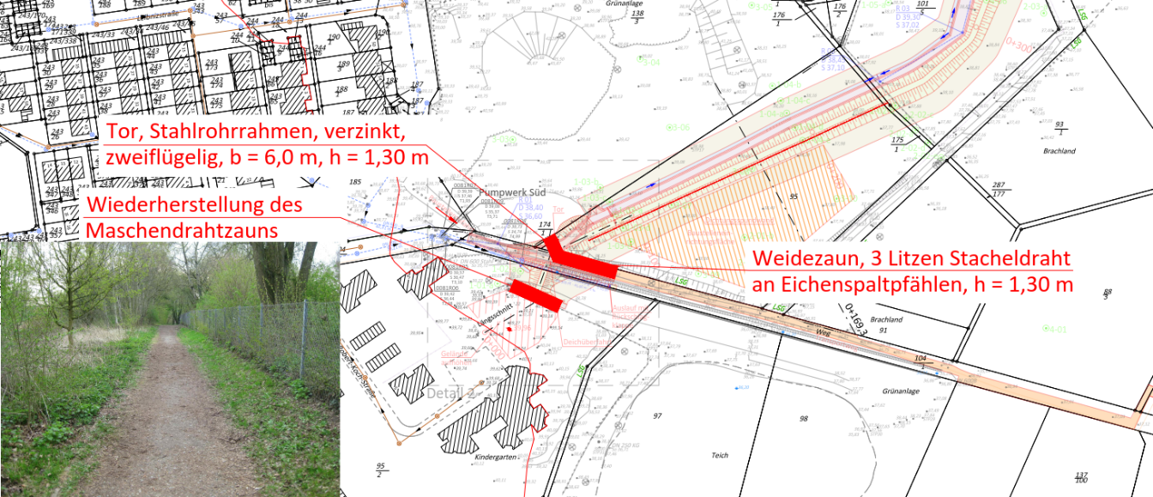
Geplante technische Maßnahmen
Zäune und Tore
Bereich Röntgenstraße

Slide 12
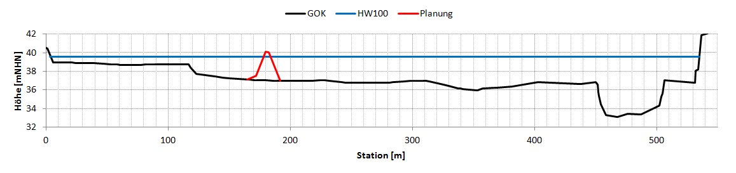
Auswirkungen des Vorhabens
Auswirkungen auf die Oberlieger
  Im Ergebnis der zweidimensionalen stationären hydraulischen Berechnungen ergibt sich infolge der Einengung des Leinetals durch den geplanten Hochwasserschutzdeich eine Wasserstandserhöhung bei dem Bemessungshochwasser HQ₁₀₀ von bis zu 2 cm. Durch die Vorlandabgrabungen, die gleichzeitig der Bodengewinnung für den Deichbau dienen, wird diese Erhöhung wieder auf null ausgeglichen. Negative Auswirkungen durch die geplante Maßnahme auf die Oberlieger können demnach ausgeschlossen werden.

Slide 13
Auswirkungen des Vorhabens
Auswirkungen auf die Unterlieger (1/2)
  Mit dem geplanten Hochwasserschutz geht zwangsläufig ein Verlust an Retentionsraum einher. Der § 78a Wasserhaushaltsgesetz (WHG) sieht besondere Schutzvorschriften innerhalb festgesetzter Überschwem-mungsgebiete vor. Diese Schutzvorschriften gelten jedoch ausdrücklich nicht für Maßnahmen des Hochwasserschutzes.
  Unabhängig hiervon ist gem. § 68 WHG darauf zu achten, dass von dem Vorhaben keine erheblichen Hochwasserrisiken ausgehen und dass eine Zerstörung natürlicher Rückhalteflächen, vor allem in Auwäldern, vermieden wird. Bebaute, aber auch im Bebauungsplan als überbaubar festgesetzte oder als Baulücke (§ 34 BauGB) einzustufende Flächen haben den Charakter als natürliche Rückhalteflächen verloren, was für einen Großteil des durch den Deich zu schützenden Gebietes anzunehmen ist. Nach Abzug dieser Flächen kommt es durch den geplanten Deich zu einem Verlust an Retentionsraum in Höhe von rd. 157.000 m³.

Slide 14
Auswirkungen des Vorhabens
Auswirkungen auf die Unterlieger (2/2)
  Mit den hydraulischen Berechnungen wurde untersucht, ob durch den Verlust dieses Retentionsraumes das Hochwasserrisiko für die Unterlieger erheblich erhöht wird. Im Ergebnis zeigen die Berechnungen bei HQ₁₀₀ einen um bis zu 0,2 m³/s höheren Abfluss am unterstromigen Pegel Neustadt. Ausgehend vom HQ₁₀₀ mit 1.040 m³/s beträgt diese Erhöhung weniger als 1 ‰. Ein um 0,2 m³/s höherer Spitzenabfluss verursacht im Unterwasser am Pegel Neustadt keine messbare bzw. nachweisbare Wasserstandserhöhung. Die aufgezeigten Veränderungen der Hochwasserverhältnisse unterhalb des Maßnahmengebietes liegen damit im Bereich der rechnerischen Ungenauigkeiten und werden in der Natur nicht nachweisbar sein.
  Ein Ausgleich des verloren gehenden Retentionsraumes über das Maß der Bodengewinnung innerhalb des Überschwemmungsgebietes der Leine hinaus erscheint daher weder wasserwirtschaftlich noch wasserrechtlich erforderlich.

Slide 15
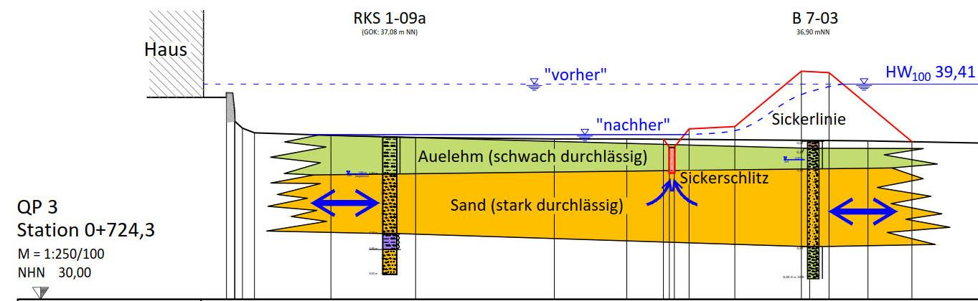
Auswirkungen des Vorhabens
Auswirkungen auf das Grundwasser (1/2)
  Die Wasserstände der Leine werden durch das Vorhaben nicht beeinflusst. Damit einhergehend stellen sich auch keine veränderten Vorflutbedingungen für das Grundwasser ein.
  In diesem Bereich stellen die unter den bindigen Schichten anstehenden Sande den Grundwasserleiter dar, siehe Prinzipskizze:

Slide 16
Auswirkungen des Vorhabens
Auswirkungen auf das Grundwasser (2/2)
  Im Bereich der Altablagerung "Silbernkamp" ist eine innenliegende Dichtungsspundwand vorgesehen, die in die bindigen Bodenschichten unter den Auffüllungsböden einbindet. Der Grundwasserleiter ist von der Dichtungsspundwand nicht betroffen. Die Auffüllungsböden sind stark durchlässig, sodass anfallendes Schichtenwasser beidseitig um die Dichtungsspundwand herum abfließen kann. Eine Verschlechterung der Grundwassersituation durch die Dichtungsspundwand ist demnach nicht zu erwarten.
  Die in den Bereichen des Weiden-Auwalds und des Deichtores geplanten Spundwände sind mit Längen von 41 m bzw. 11,0 m (gemessen in Deichachse) zu kurz, um den Grundwasserabstrom maßgeblich zu beeinflussen.
  Eine Verschlechterung der Grundwassersituation durch die geplante Maßnahme kann daher ausgeschlossen werden.
  Bei Wohngebäuden, die bereits heute unter zeitweise sehr hoch anstehendem Grundwasser leiden, ist dies auch zukünftig nicht auszuschließen.

Slide 17



Vielen Dank für Ihre Aufmerksamkeit!

